Slide 1
EXPERIENCIAS NARRADAS
DE INNOVACIÓN DEL GOBIERNO
II FERIA DE LA
Innovación Pública
Notes:
1

Slide 2
PONENCIA
La incidencia de la Norma de Calidad en el desarrollo de software para procesos judiciales con plazos críticos.
FISCALÍA DE ESTADO
Notes:
2

Slide 3
La incidencia de la Norma de Calidad en el desarrollo de software para procesos judiciales con plazos críticos
Fiscalía de Estado
¿Cuál era el estado o situación inicial que generó la innovación?
Fiscalía de Estado adoptó, desde hace 6 años, un sistema de gestión de la calidad como una decisión estratégica que ayuda a mejorar su desempeño. Esto permitió planificar los procesos y las interacciones, como así también asegurarse que los procesos cuenten con recursos y se gestionen adecuadamente, y que se determinen oportunidades de mejora continua sabiendo que en la actualidad se nos presentan, cada día, nuevos desafíos.
Notes:
3

Slide 4
La incidencia de la Norma de Calidad en el desarrollo de software para procesos judiciales con plazos críticos
Fiscalía de Estado
¿Este estado o situación inicial, generaba problemas? Identificarlos y describirlos.
Si, generaba problemas. Nuestro proceso involucrado cuenta con plazos críticos.
Antes del desarrollo de éste sistema, los trámites administrativos previos a la casación resultaban burocráticos e insumían tiempos que hacían peligrar la presentación judicial, con el alto riesgo jurídico que implica tener una sentencia en contra del Estado.
Con la implementación del Módulo de Casación, se redujeron los tiempos y se minimizaron los errores que se ocasionaban habitualmente.
Notes:
4

Slide 5
La incidencia de la Norma de Calidad en el desarrollo de software para procesos judiciales con plazos críticos
Fiscalía de Estado
¿Cómo surge la idea innovadora como solución de los problemas?
Fiscalía de Estado tiene como objetivo estratégico incrementar las áreas y procesos certificados año a año.
En las Direcciones Judicial y Administración y Despacho se certifica el proceso de cumplimiento de las instrucciones y pago para presentar Recurso de Casación.
En el marco de la mejora continua, se tomó la decisión de desarrollar un módulo que brinde celeridad y transparencia.
Notes:
5

Slide 6
La incidencia de la Norma de Calidad en el desarrollo de software para procesos judiciales con plazos críticos
Fiscalía de Estado
¿Cómo fue el proceso de construcción?
Determinar los distintos roles de usuario que participan. Diferenciándolos por su permisos y responsabilidades.
Entrevistar a estos usuarios con el fin de encapsular sus tareas en procesos digitales identificando la entrada y salida de información en cada uno.
Notes:
6

Slide 7
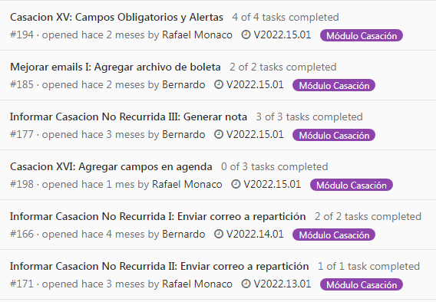
La incidencia de la Norma de Calidad en el desarrollo de software para procesos judiciales con plazos críticos
Fiscalía de Estado
¿Cómo fue el proceso de construcción?
Redactar la ruta del proceso en forma de historia para manejar un mismo idioma, dividir y estimar las etapas que los programadores desarrollarán.
Notes:
7

Slide 8
La incidencia de la Norma de Calidad en el desarrollo de software para procesos judiciales con plazos críticos
Fiscalía de Estado
¿Cómo fue el proceso de construcción?
Cada etapa programada se compila en un entorno de pruebas automáticas y de revisores antes de que llegue a los usuarios finales.
Entregar las etapas lo antes posible para que los usuarios puedan familiarizarse temprano con el software. Retroalimentar la historia con las mejoras sugeridas por los usuarios finales.
Notes:
8

Slide 9
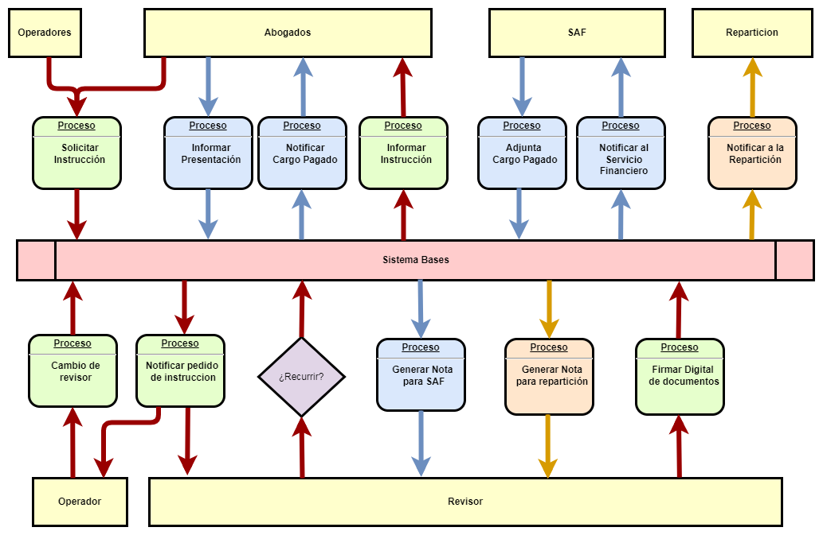
La incidencia de la Norma de Calidad en el desarrollo de software para procesos judiciales con plazos críticos
Fiscalía de Estado
¿Cuál es el estado o situación actual, posterior a la implementación de la innovación?
Notes:
9

Slide 10
La incidencia de la Norma de Calidad en el desarrollo de software para procesos judiciales con plazos críticos
Fiscalía de Estado
¿Cuáles son los beneficios tangibles? Indicadores.
Ahorro de tiempos procedimentales.
Automatización del procedimiento, reduciendo al máximo errores humanos.
Se virtualizaron los pases de un sector a otro eliminando la documentación impresa.
La digitalización del procedimiento de pedido de fondos para el recurso de casación.
La remisión de la boleta pagada a los abogados se efectúa por este mismo medio, dando unidad, celeridad y total transparencia al trámite.
Notes:
10

Slide 11
La incidencia de la Norma de Calidad en el desarrollo de software para procesos judiciales con plazos críticos
Fiscalía de Estado
¿Cuáles son los beneficios intangibles?
Mayor eficiencia en el servicio de la defensa de los intereses judiciales del Estado.
Mejor defensa de los intereses de los justiciables al acelerar de modo notorio el pedido para hacer efectivas prestaciones a las que fue condenada la Provincia por sentencias judiciales.
Notes:
11

Slide 12
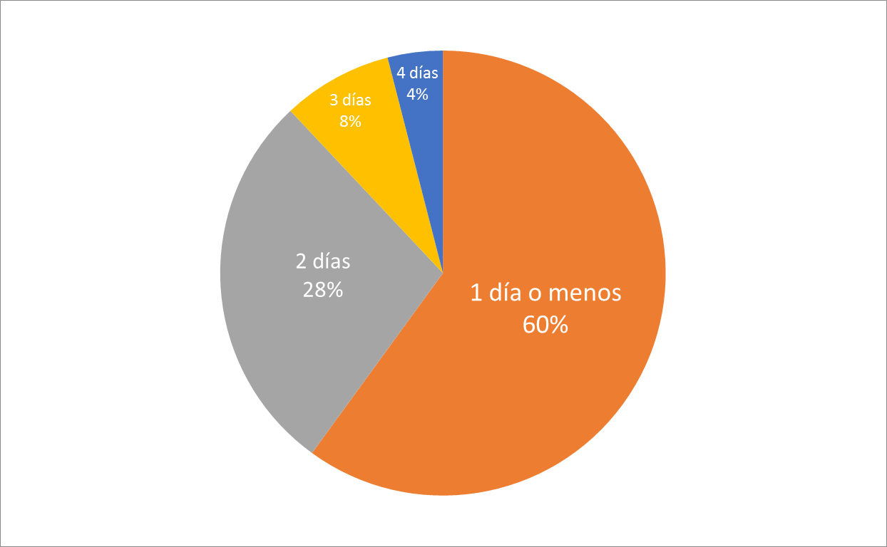
La incidencia de la Norma de Calidad en el desarrollo de software para procesos judiciales con plazos críticos
Fiscalía de Estado
¿Cuáles son los beneficios intangibles?
Tiempo transcurrido desde el pedido de instrucción hasta el pago de la boleta de deposito para presentar un recurso de casación
Notes:
12

Slide 13
MUCHAS GRACIAS

Slide 14
EXPERIENCIAS NARRADAS
DE INNOVACIÓN DEL GOBIERNO
II FERIA DE LA
Innovación Pública
Notes:
14

